Slide 1
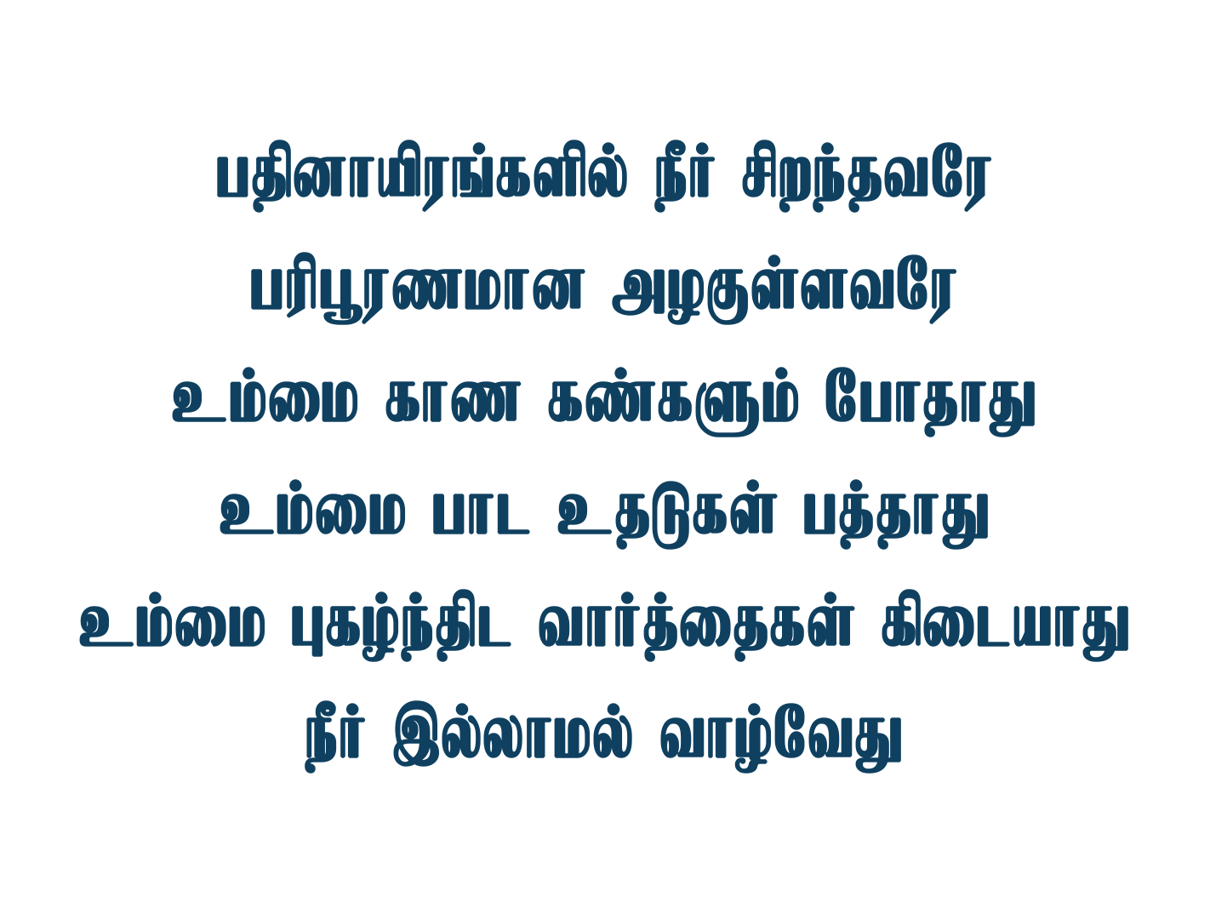
Notes:
Slide 1 - பதினாயிரங்களில்
Slide 2 - ஆராதனை ஆராதனை
Slide 3 - சாரோனின் ரோஜாவும்
Slide 4 - மருதோன்றிப் பூங்கொத்து
Slide 5 - ஆராதனை ஆராதனை

Slide 2
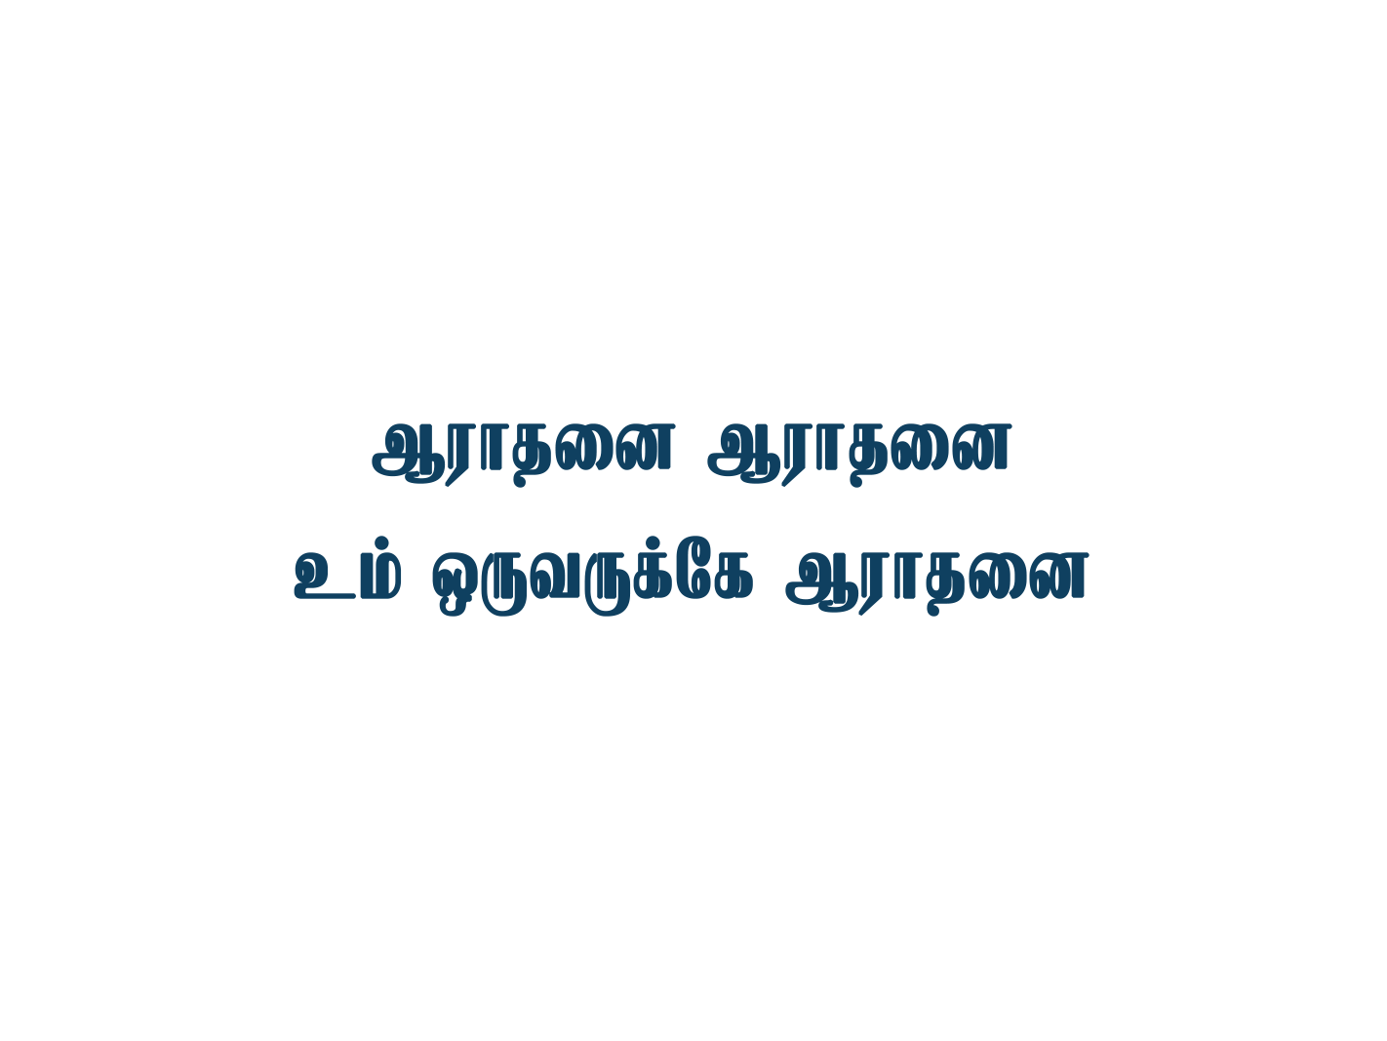
Notes:
Slide 1 - பதினாயிரங்களில்
Slide 2 - ஆராதனை ஆராதனை
Slide 3 - சாரோனின் ரோஜாவும்
Slide 4 - மருதோன்றிப் பூங்கொத்து
Slide 5 - ஆராதனை ஆராதனை

Slide 3
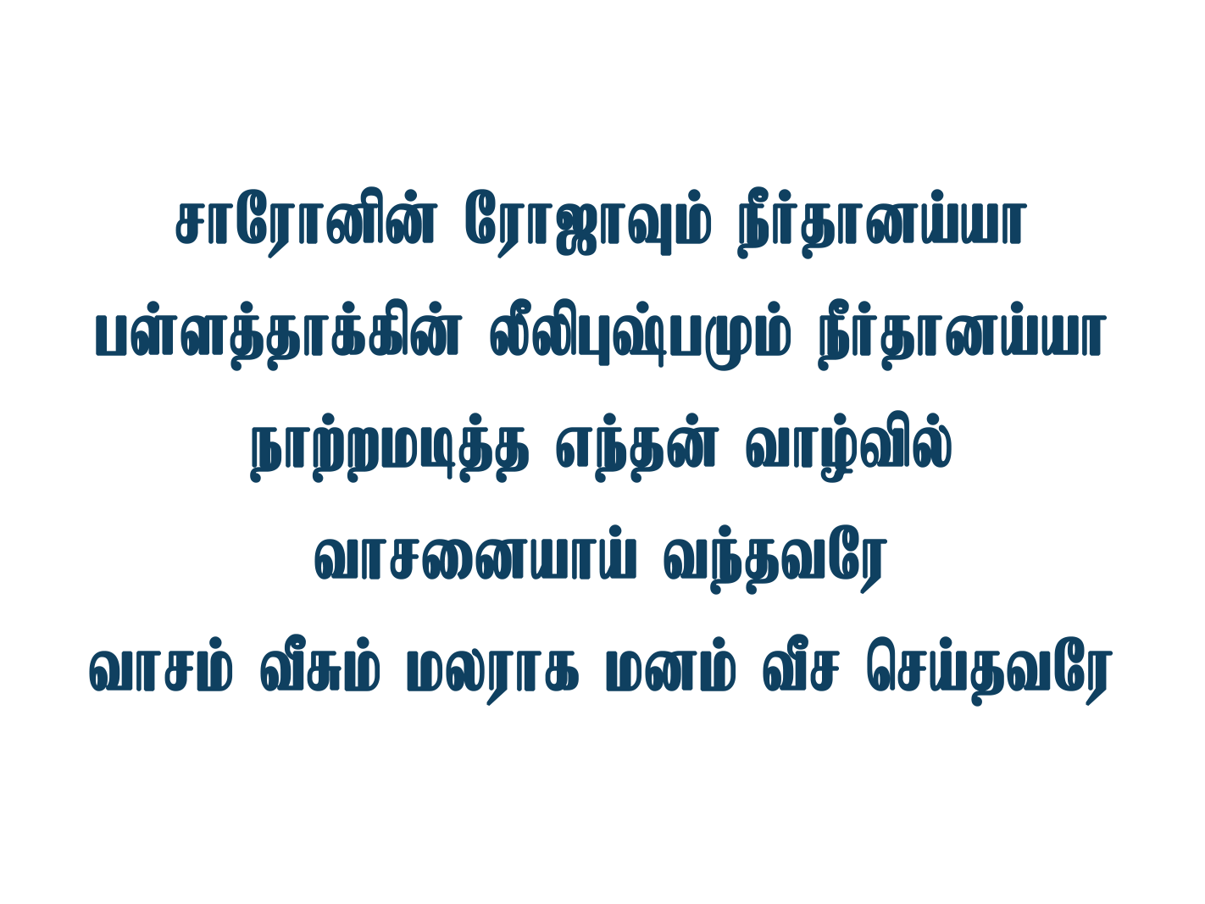
Notes:
Slide 1 - பதினாயிரங்களில்
Slide 2 - ஆராதனை ஆராதனை
Slide 3 - சாரோனின் ரோஜாவும்
Slide 4 - மருதோன்றிப் பூங்கொத்து
Slide 5 - ஆராதனை ஆராதனை

Slide 4
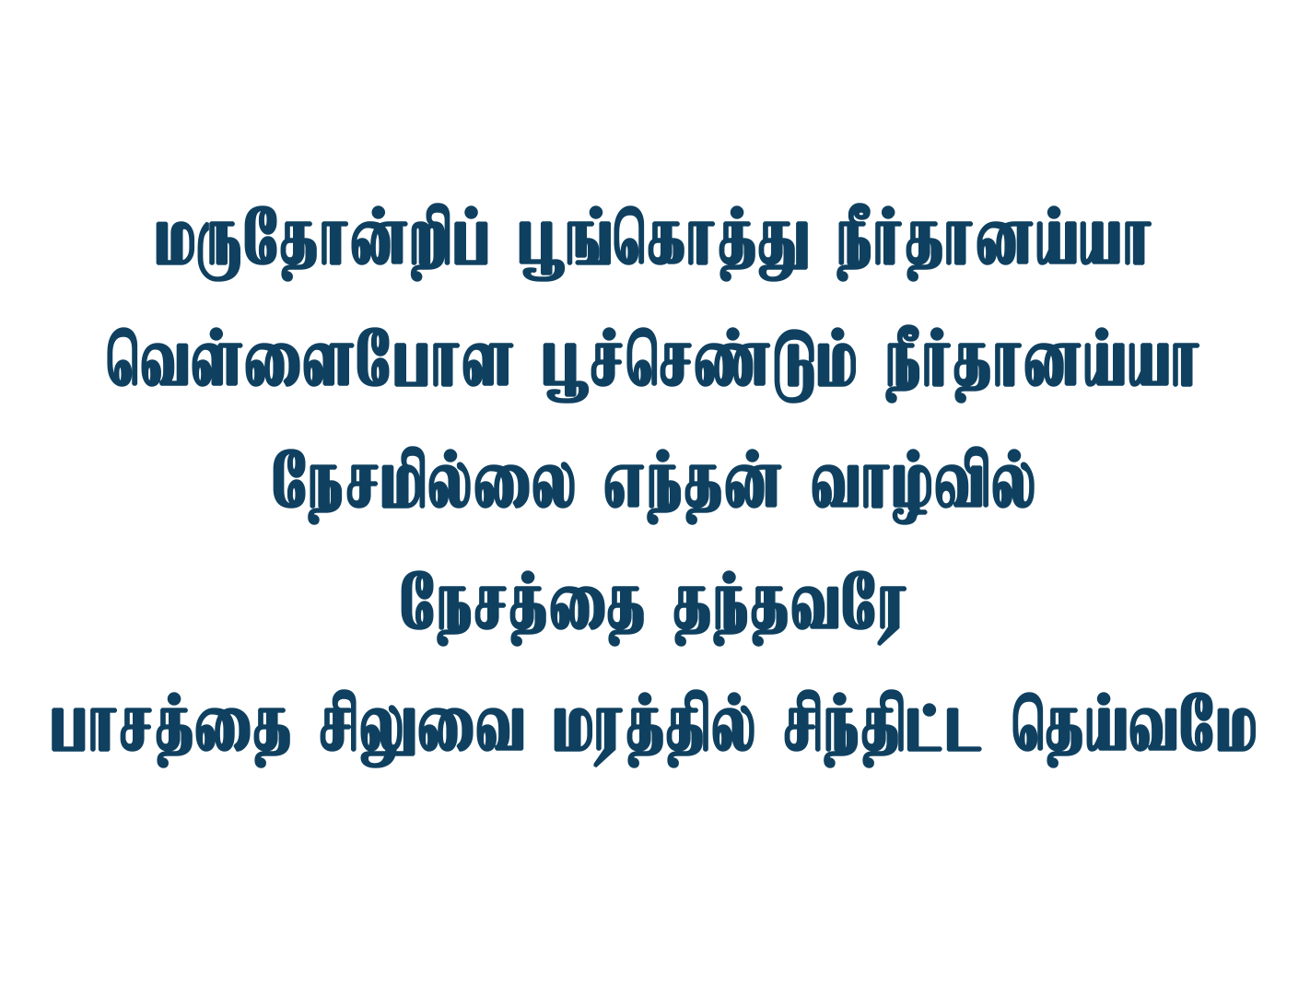
Notes:
Slide 1 - பதினாயிரங்களில்
Slide 2 - ஆராதனை ஆராதனை
Slide 3 - சாரோனின் ரோஜாவும்
Slide 4 - மருதோன்றிப் பூங்கொத்து
Slide 5 - ஆராதனை ஆராதனை

Slide 5

Notes:
Slide 1 - பதினாயிரங்களில்
Slide 2 - ஆராதனை ஆராதனை
Slide 3 - சாரோனின் ரோஜாவும்
Slide 4 - மருதோன்றிப் பூங்கொத்து
Slide 5 - ஆராதனை ஆராதனை

